Slide 1




Роль медицинской сестры в обеспечении мультидисциплинарной паллиативной помощи в гериатрической практике
Абдирова Т.М. - PhD докторант, КМУ «ВШОЗ» г. Алматы

Slide 2
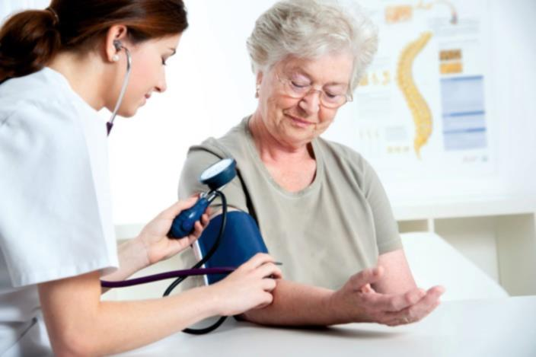
АКТУАЛЬНОСТЬ ТЕМЫ:
На протяжении обозримой истории понятия старость, старение, продолжительность жизни и долголетие привлекают внимание людей и учёных.
В связи с этим увеличивается число пациентов, нуждающихся в паллиативном и хосписном уходе: уменьшении страданий, создании для больных и членов их семей психологического, физического, духовного комфорта и лучшего качества жизни.
Главная роль в обеспечении доступности и качества мультидисциплинарной паллиативной помощи в этой области принадлежит среднему медицинскому персоналу.

Slide 3


ЦЕЛЬ: определить роль медицинской сестры в обеспечении мультидисциплинарной
паллиативной помощи в гериатрической практике
Задачи:
Проанализировать международный опыт паллиативной помощи в гериатрической практике
Изучить понятия «паллиативная помощь»,
«хосписная помощь» и наличие профессиональной компетентности у средних медицинских работников
Определить роль сестринского персонала в оказании паллиативной и хосписной помощи.
Оценить факторы, влияющие на качество оказания паллиативной
и хосписной помощи пациентам
Изучить потребности населения г. Алматы в паллиативной помощи в гериатрической практике на уровне семьи и общества.

Slide 4

Понятия «паллиативная помощь» и
«хосписная помощь»
Паллиативная помощь
«активная всесторонняя помощь пациентам, чьи болезни больше не поддаются лечению, первостепенной задачей которой является купирование боли и других патологических симптомов, решение социальных, психологических и духовных проблем больных» (ВОЗ)
Хосписы
Социально-медицинские учреждения, оказывающие квалифицированную помощь умирающим, обеспечивающие им «смерть с достоинством»

Slide 5

Подходы к определению роли сестринского персонала в оказании паллиативной и хосписной помощи
Общий уход
Кейс-менеджер (case manager)
Обучение пациента и членов его семьи методам
само- и взаимопомощи
Контроль над симптомами
Психологическая поддержка пациента и членов его семьи
Профилактика
осложнений, связанных с гиподинамией
Динамический контроль болевого синдрома

Slide 6
Профессиональная компетентность и качества специалистов, влияющие на возможность оказания паллиативной помощи пациаентам
Милосердие
Душевная теплота
Профес- сионализм
Терпение

Slide 7
Профессиональная компетентность и качества специалистов, влияющие на возможность оказания паллиативной помощи пациаентам
Интеллек- туальность
Открытость
Ответствен- ность
Доброта
Чуткость
Сострадание

Slide 8

Изучить потребность и подходы к населению г.Алматы в оказании паллиативной помощи в гериатрической практике на уровне семьи и общества
Эпидемиологические подходы;
Сравнительные подходы;
Корпоративные подходы;
Карта исследования пожилого пациента.

Slide 9

ВЫВОДЫ:
В оказании интегрированной междисциплинарной паллиативной помощи в гериатрической практике, сестринскому персоналу отводится ключевая роль.
Средний медицинский персонал наряду с профессиональной компетентностью должен иметь коммуникативные и лидерские качества.
В рамках реализации задач планируется разработка обучающих программ для средних медицинских работников, направленных на их качественную подготовку с использованием методов интеграции профессиональной деятельности, лежащую в основе всеобъемлющего и высококачественного здравоохранения.

Slide 10
Благодарю за внимание!

